Slide 1
Sprint Review - Sprint 3
Table Cast
Sprint 3 (15.03 - 12.04)

Slide 2
Sprint Review
Sprint Ziele:
Website passwortgeschützt
Websitedesign
Zeitabhängiges Ein- und Ausschalten

Slide 3
Sprint Review
User Story NR | Bearbeitet von | User Story Text | Story-Points | Status
#15 | Davare | Als Auftraggeber möchte ich, dass die Website zur Steuerung passwortgeschützt ist, um unerwünschten Zugriff zu vermeiden. | 3 | Erledigt
#25 | Grassegger | Als User möchte ich, dass die Website ein ansprechendes Design hat. | 8 | Nicht abgeschlossen
#24 | Broukx, Hagenhofer | Als Benutzer möchte ich einen Timer setzten können der festlegt wie lange sich der Drehteller dreht und ab wann sich dieser wieder Abschaltet. | 40 | Nicht abgeschlossen

Slide 4
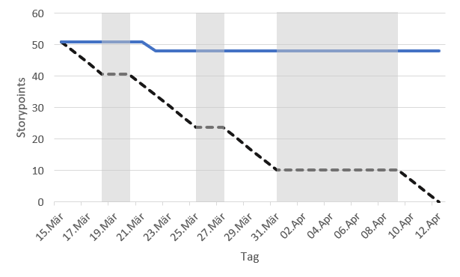
Sprint Burndown-Chart
Verbleibende Storypoints in Product Backlog: 50

Slide 5
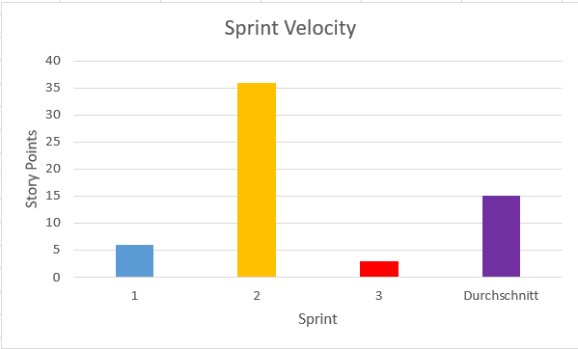
Sprint Velocity
Velocity Sprint 3: 3

